Slide 1



TECNOLÓGICO NACIONAL DE MÉXICO
UNIDAD ACADÉMICA VENUSTIANO CARRANZA
“INGENIERÍA EN SISTEMAS COMPUTACIONALES”
GESTION DE PROYECTOS DE TI
ACTIVIDAD
ACTIVIDAD 4.2 –REPORTE DE PRACTICA
PRESENTA
SEMESTRE | SEPTIMO
NOMBRE DEL ALUMNO | MATRICULA
Rafael Aquino Villanueva | 231260073
DOCENTE
ING. FRANCISCO JAVIER MINGO VELAZQUEZ
27 DE SEPTIEMBRE DE 2026 VENUSTIANO CARRANZA, CHIAPAS

Slide 2
Introducción
La gestión de riesgos permite anticipar acontecimientos que pueden afectar el alcance, el tiempo, los recursos o la calidad de un proyecto. En esta práctica se identifican y analizan riesgos de tres proyectos académicos de simulación: un taller mecánico, una planta embotelladora y un taller de electrónica.
El análisis utiliza un registro de riesgos, una matriz de probabilidad e impacto y estimaciones cuantitativas de retraso. Para cada riesgo se propone una respuesta preventiva, un plan de contingencia y una persona responsable de su seguimiento.

Slide 3
Objetivo
Aplicar un proceso estructurado de gestión de riesgos a los proyectos de Brandon, Josefina y Roberto mediante la identificación de amenazas, su valoración cualitativa y cuantitativa, y la definición de estrategias de mitigación que ayuden a proteger las fechas de entrega y la calidad de los resultados.

Slide 4
Justificación
Los tres proyectos dependen de herramientas, modelos y evidencias diferentes. Una inconsistencia en los parámetros, una configuración incorrecta o una entrega incompleta puede generar retrabajo y retrasar el cierre.
La gestión de riesgos permite atender primero las situaciones con mayor probabilidad e impacto. También deja evidencia de las decisiones tomadas y establece qué debe hacerse antes y después de que ocurra un problema.

Slide 5
Alcance de la práctica
La práctica comprende la planificación, identificación y seguimiento de riesgos de los proyectos de Brandon, Josefina y Roberto.
El alcance incluye:
Riesgos técnicos, de tiempo, calidad, información y seguimiento.
Valoración con escalas de 1 a 5 y priorización por criticidad.
Acciones preventivas, contingencias, responsables y evidencias.
Seguimiento de Brandon, Josefina y Roberto hasta la entrega final.
Los tres cuestionarios de identificación de riesgos ya fueron recibidos y las valoraciones de probabilidad e impacto de Brandon, Josefina y Roberto se encuentran confirmadas.

Slide 6
Proyectos analizados
Proyecto | Responsable | Periodo | Situación observada
Taller mecánico | Brandon Farith López Nanga | 17/08 al 11/10/2026 | Mejorando el diagrama en Bizagi (migrado de Camunda) antes de iniciar la programación.
Planta embotelladora | Josefina Nieto Hernández | 17/08 al 11/10/2026 | Desarrollando y validando la simulación en Bizagi; además prepara bloques en JavaFX/IntelliJ IDEA para contrastar resultados y validar el proceso.
Taller de electrónica | Roberto Carlos Cahuare Moreno | 17/08 al 11/10/2026 | Modelado del diagrama de flujo en Bizagi (recepción, diagnóstico, reparación, calidad, entrega).

Slide 7
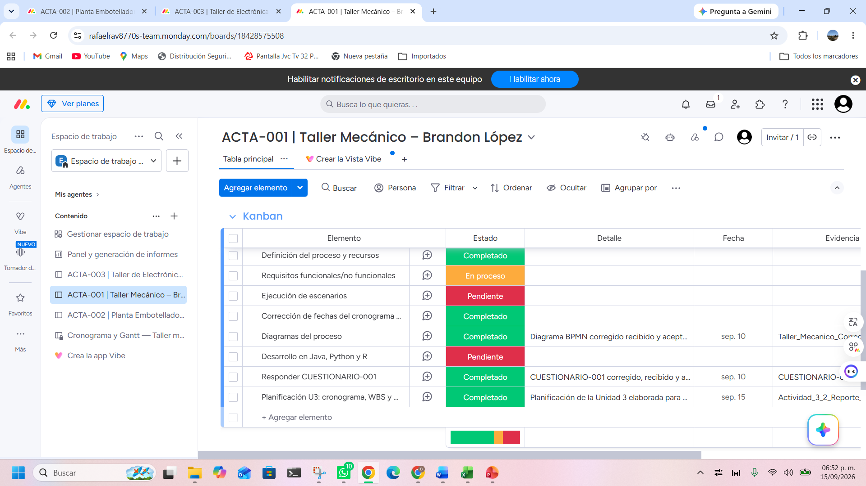
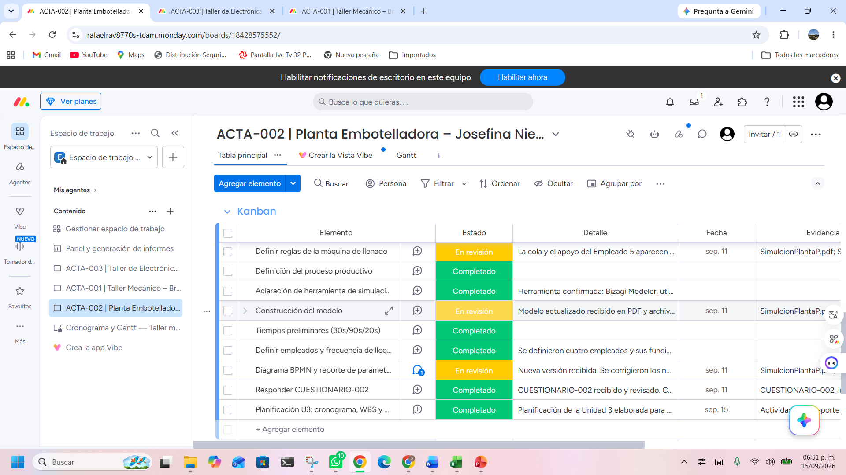
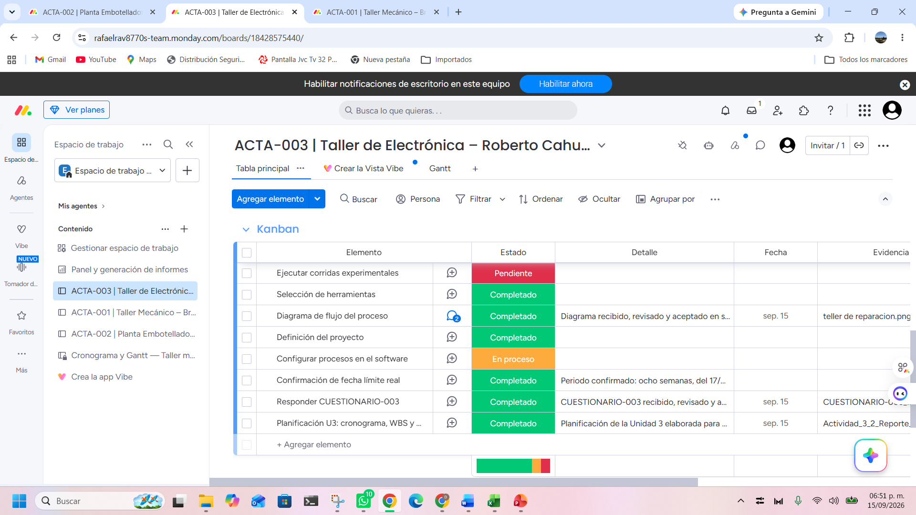
Evidencias de Monday
vista principal de los tres tableros de Monday

Slide 8
Método de identificación de riesgos
Fuente | Uso en la práctica
Actas y planes | Reconocer alcance, entregables, fechas y criterios de aceptación.
Cuestionarios de riesgos | Registrar dificultades, probabilidad, impacto, retraso y respuesta.
Monday y Trello | Comprobar estados, pendientes, fechas y evidencias disponibles.
Revisión de modelos | Detectar inconsistencias de parámetros, configuración y resultados.
Juicio del Project Manager | Priorizar riesgos y asignar responsables de seguimiento.

Slide 9
Escalas de probabilidad e impacto
Valor | Probabilidad | Impacto en el proyecto
1 | Muy baja | Efecto mínimo; se resuelve dentro de la actividad.
2 | Baja | Ajuste menor, sin modificar la feche final.
3 | Media | Retrabajo o retraso de hasta 2 días.
4 | Alta | Retraso de 3 a 5 días o afectación importante de calidad.
5 | Muy alta | Puede impedir la entrega o exigir rehacer el entregable.
Criticidad = Probabilidad × Impacto
BAJO
1 a 4
MEDIO
5 a 9
ALTO
10 a 16
CRÍTICO
17 a 25

Slide 10
Registro de riesgos de Brandon
ID | Riesgo | P | I | P×I | Nivel
B1 | Necesidad de mejoras en el programa final desarrollado en IntelliJ IDEA | 2 | 2 | 4 | Bajo
P = probabilidad. I = impacto. Valores confirmados por Brandon Farith López Nanga en el CUESTIONARIO-004 respondido.
Cuestionario respondido: Brandon reporta probabilidad baja e impacto bajo. Prevé cerrar en la fecha establecida y no contempla costo adicional. La criticidad obtenida es 4, correspondiente a un nivel de riesgo bajo.

Slide 11
Registro de riesgos de Josefina
ID | Riesgo | P | I | P×I | Nivel
J1 | Errores de configuración en Bizagi: flujo, recursos, múltiples instancias y agrupación de 4 garrafones | 3 | 4 | 12 | Alto
J2 | Parámetros insuficientes de tiempos y capacidades para validar la simulación | 3 | 4 | 12 | Alto
J3 | Repetición de ajustes y pruebas si el modelo no reproduce el comportamiento esperado | 3 | 4 | 12 | Alto
CUESTIONARIO-005 recibido. Josefina confirmó probabilidad media e impacto alto en las preguntas 7 y 8; la criticidad calculada es 12 y corresponde a un nivel alto.
Reporta 2–4 días de posible retraso y sin monto de costo directo; solo posibles horas adicionales.

Slide 12
Registro de riesgos de Roberto
ID | Riesgo | P | I | P×I | Nivel
R1 | Inconsistencias lógicas en la programación de la simulación en JavaFX (colas y bucle de retrabajo del 20 %) | 3 | 4 | 12 | Alto
P = probabilidad. I = impacto. Valores confirmados por Roberto Carlos Cahuare Moreno en el CUESTIONARIO-006 respondido.
Cuestionario respondido: Roberto estima un retraso de 1 a 2 días si hay complicaciones de concurrencia en JavaFX; sin costo adicional.

Slide 13
Análisis cualitativo consolidado
Prioridad | Riesgos | Motivo
1 | J1, J2, J3 Y R1 | Puntuación 12 (Alto). Josefina y Roberto confirmaron probabilidad Media (3) e impacto Alto (4). Requieren seguimiento y acciones preventivas.
2 | B1 | Puntuación 4 (Bajo). Brandon confirmó probabilidad Baja (2) e impacto Bajo (2). Se mantiene seguimiento preventivo.
B1: Mejoras en el programa final de Brandon.
J1: Errores de configuración en Bizagi.
J2: Parámetros insuficientes de tiempos y capacidades.
J3: Repetición de ajustes y pruebas del modelo.
R1: Inconsistencias en la programación de la simulación en JavaFX.
La prioridad se determina a partir de la criticidad obtenida mediante Probabilidad × Impacto. Un riesgo alto no significa que ya ocurrió, sino que requiere mayor prevención y seguimiento.

Slide 14
Análisis cuantitativo y retraso esperado
Riesgo | Probabilidad | Retraso posible | Retraso estimado
R1 Concurrencia en JavaFX (Roberto) | Media (3) | 1 a 2 días | 1.5 días (promedio del rango)
J1/J2/J3 Riesgos de simulación (Josefina) | Media (3) | 2 a 4 días | 3 días (promedio del rango)
B1 Mejoras en programa final (Brandon) | Baja (2) | Entrega prevista en fecha | 0 días reportados
Roberto estima un posible retraso de 1 a 2 días y Josefina de 2 a 4 días en caso de materializarse los riesgos identificados. Brandon prevé mantener la fecha establecida de entrega.
No se calcula VME monetario para Josefina porque no indicó un costo directo.

Slide 15
Estrategias de respuesta
Estrategia | Aplicación en los proyectos
Evitar | Cambiar una configuración, herramienta o secuencia que haga inevitable el error.
Mitigar | Realizar pruebas parciales, respaldos, revisiones y validaciones antes de la entrega.
Transferir o compartir | Solicitar apoyo técnico o revisión especializada cuando el responsable no pueda resolverlo solo.
Aceptar | Registrar el riesgo y mantener una reserva de tiempo cuando el impacto sea menor o no pueda eliminarse.
La estrategia principal es mitigar, porque los riesgos pueden reducirse mediante revisión, pruebas y evidencia temprana.

Slide 16
Plan de mitigación por proyecto
Proyecto | Acción preventiva | Contingencia | Responsable
Brandon | Priorizar el tiempo dedicado al proyecto por encima de otras actividades semanales. | Atender el imprevisto, realizar las correcciones necesarias y documentar la solución con evidencia y justificación. | Brandon
Josefina | Probar por etapas; verificar recursos, flujo y regla de 4 garrafones; comparar resultados con el comportamiento esperado. | Respaldar el modelo, identificar el elemento que presenta el error, corregir la configuración y ejecutar nuevamente las pruebas de simulación. | Josefina
Roberto | Realizar pruebas unitarias por estación y colas antes de integrar el sistema completo. | Aislar el módulo afectado mediante breakpoints en IntelliJ IDEA, simplificar la lógica o el algoritmo de estados y reasignar horas de desarrollo. | Roberto
Seguimiento | Revisar fechas y evidencias en Monday y Trello. | Reprogramar la actividad y documentar el cambio. | Rafael Aquino
Cada responsable atiende los riesgos identificados en su proyecto. El Project Manager verifica el seguimiento, las acciones realizadas y la evidencia correspondiente.

Slide 17
Seguimiento y control de riesgos
Actividad de control | Frecuencia | Evidencia esperada
Revisar riesgos altos y críticos | Dos veces por semana | Actualización del registro de riesgos.
Comprobar acciones preventivas | Antes de cada entrega | Captura, archivo corregido o resultado de prueba.
Actualizar probabilidad e impacto | Cuando exista un cambio relevante en el proyecto | Nueva puntuación y justificación del cambio.
Cerrar un riesgo | Después de comprobar la respuesta | Evidencia, fecha de cierre y resultado obtenido.
Escalar un bloqueo | Si supera dos días sin solución | Registro del seguimiento y reprogramación autorizada.
Un riesgo permanece abierto hasta que la evidencia confirme que se eliminó, se redujo o se aceptó formalmente.

Slide 18
Procedimiento realizado
Paso | Actividad | Resultado
1 | Revisión documental | Se revisan actas, planes, cuestionarios y estados de seguimiento.
2 | Identificación | Se describieron riesgos vinculadas con tiempo, calidad y herramientas.
3 | Valoración cualitativa | Se asignaron probabilidad, impacto, criticidad y nivel de riesgo con base en los cuestionarios respondidos.
4 | Estimación cuantitativa | Se documentaron los rangos de retraso reportados y la información disponible sobre costos.
5 | Respuesta | Se definieron prevención, contingencia, responsable y evidencia.
6 | Seguimiento | Se estableció la revisión periódica en Monday y Trello.
Los cuestionarios 004, 005 y 006 fueron recibidos y revisados. Las valoraciones de probabilidad e impacto de Brandon, Josefina y Roberto se encuentran confirmadas y fueron incorporadas al registro de riesgos.

Slide 19
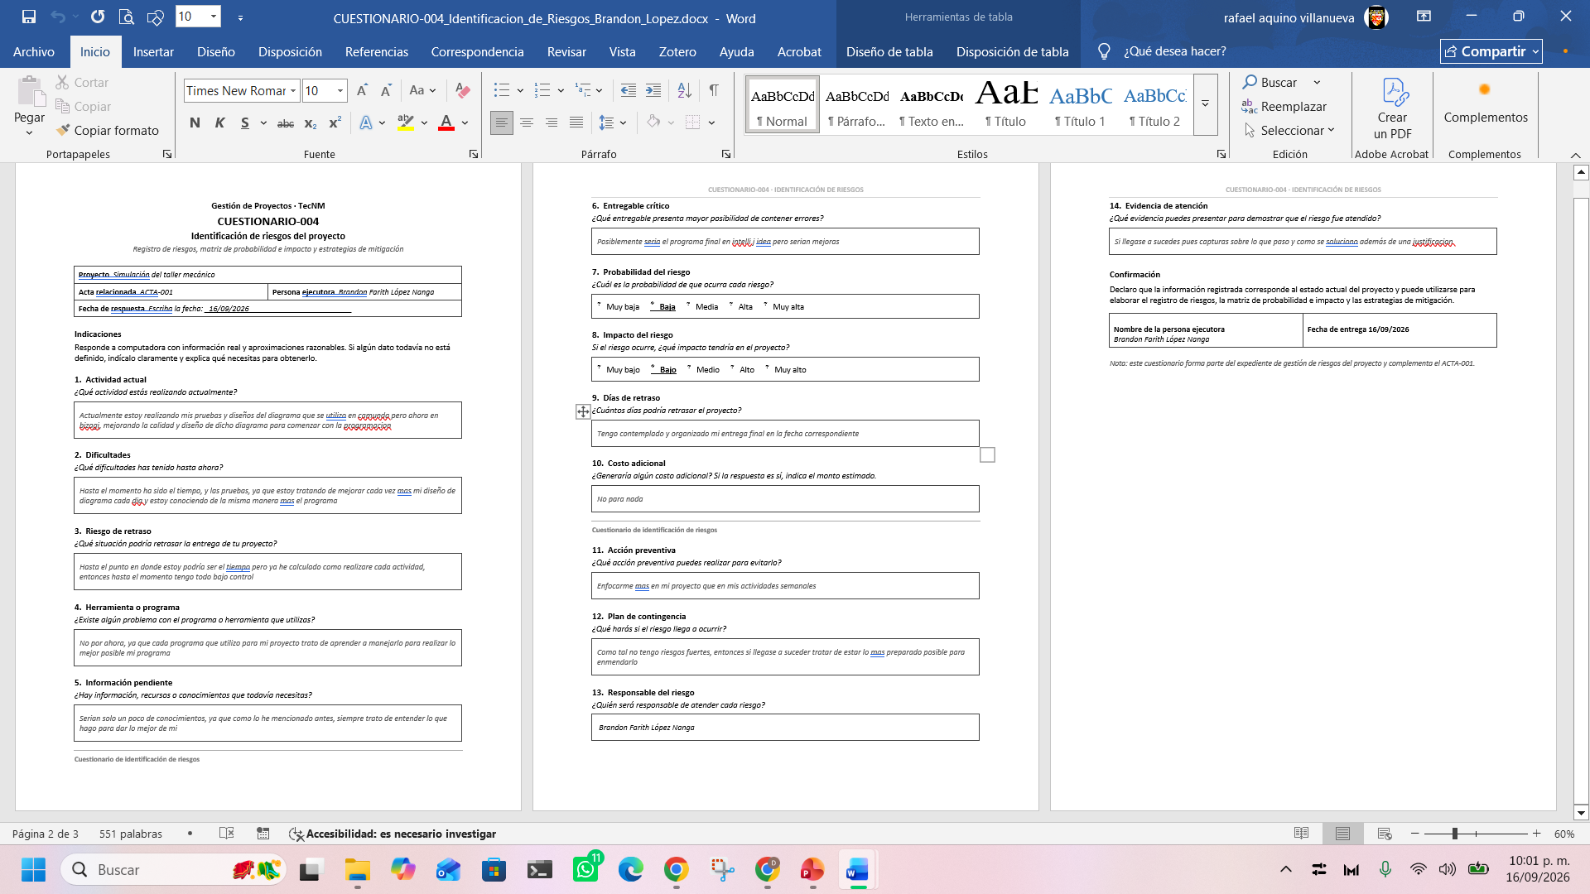
Evidencias de los cuestionarios de riesgos-Brandon
CUESTIONARIO-004
respondido y utilizado para la identificación y valoración de riesgos del proyecto de taller mecánico.

Slide 20
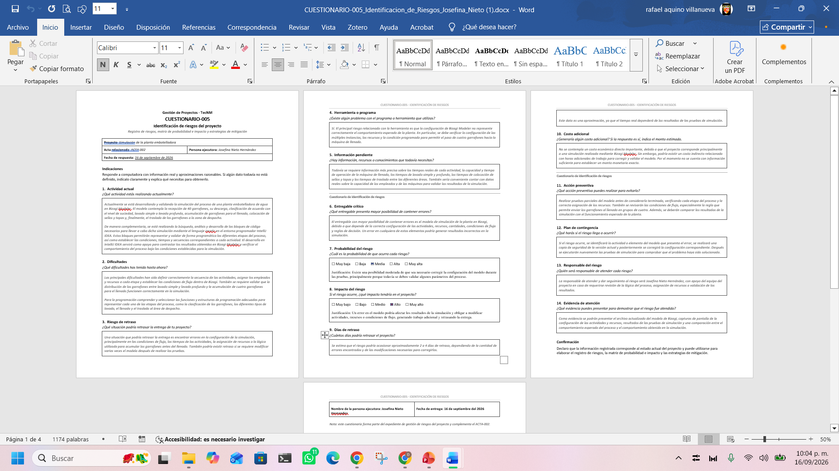
Evidencias de los cuestionarios de riesgos-Josefina
CUESTIONARIO-005
respondido y utilizado para la identificación y valoración de riesgos del proyecto de planta embotelladora.

Slide 21
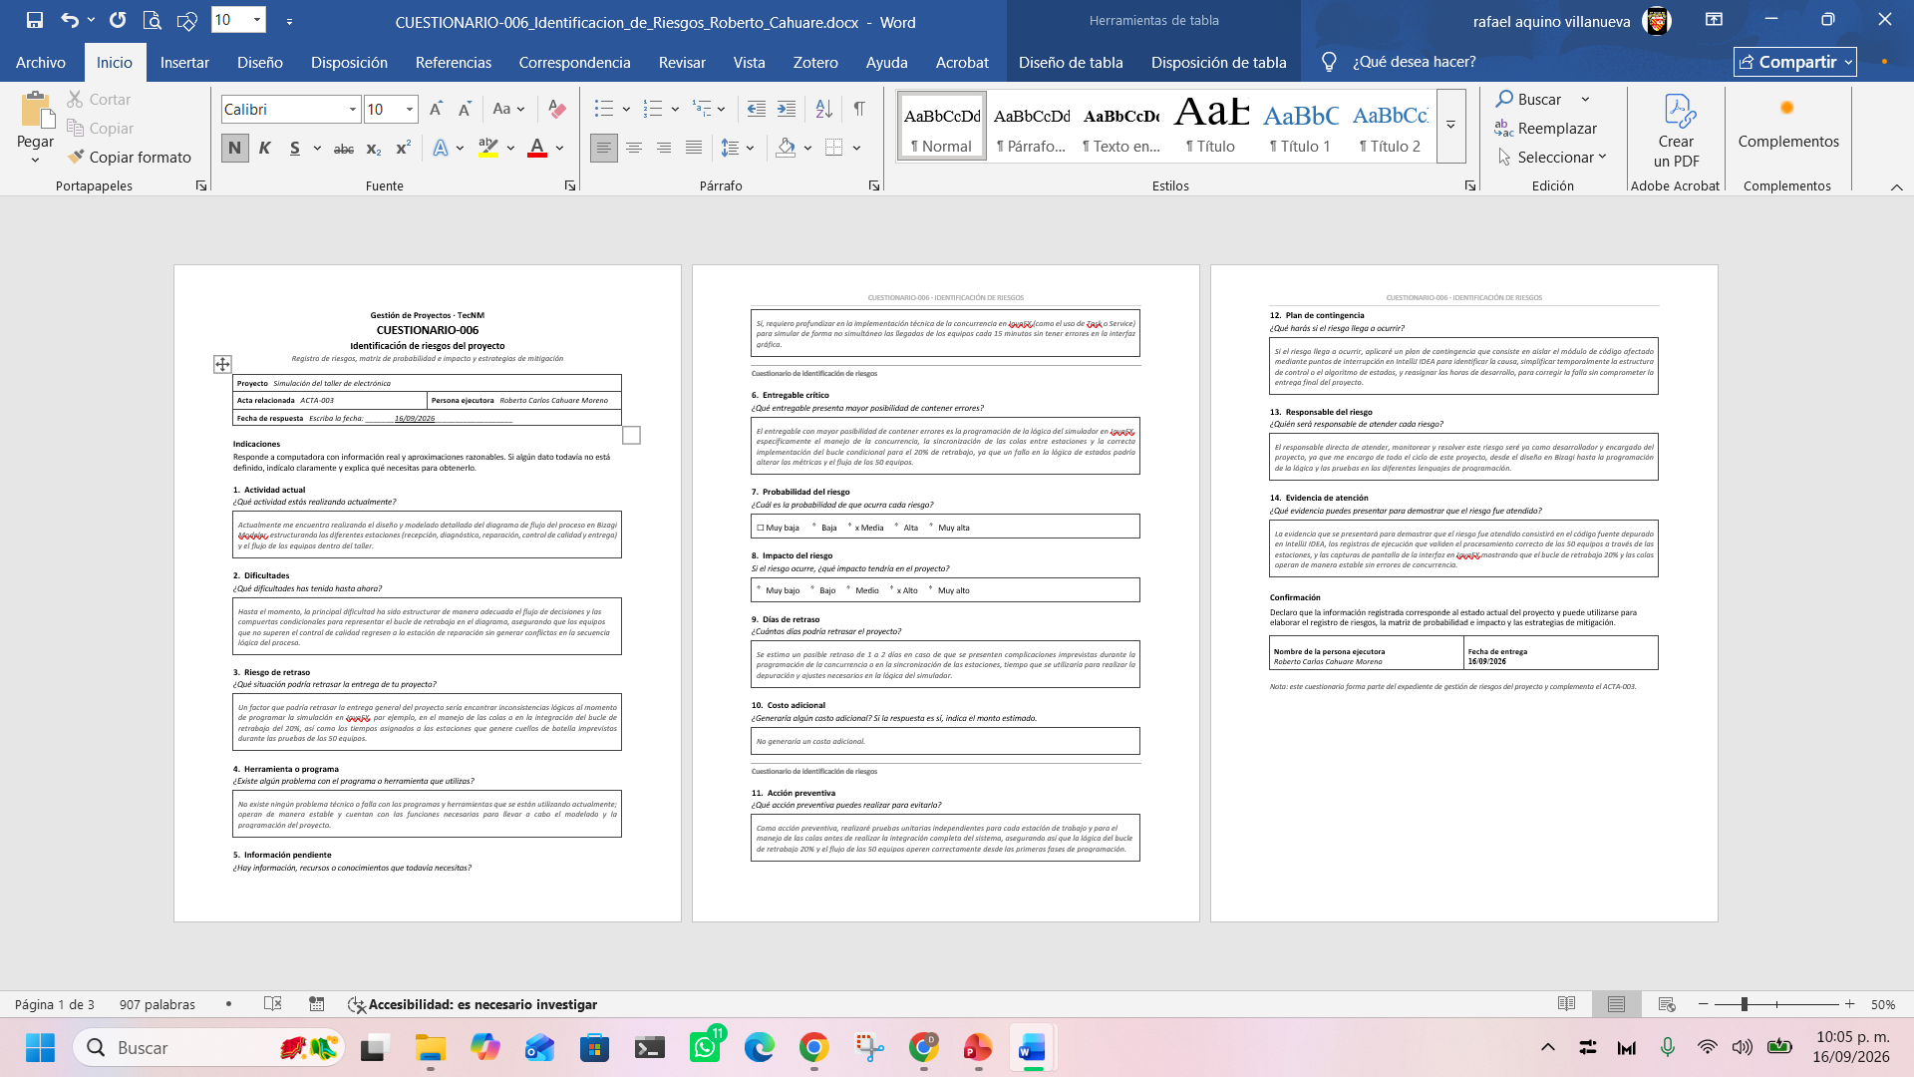
Evidencias de los cuestionarios de riesgos-Roberto
CUESTIONARIO-006
respondido y utilizado para la identificación y valoración de riesgos del proyecto de taller de electrónica.

Slide 22
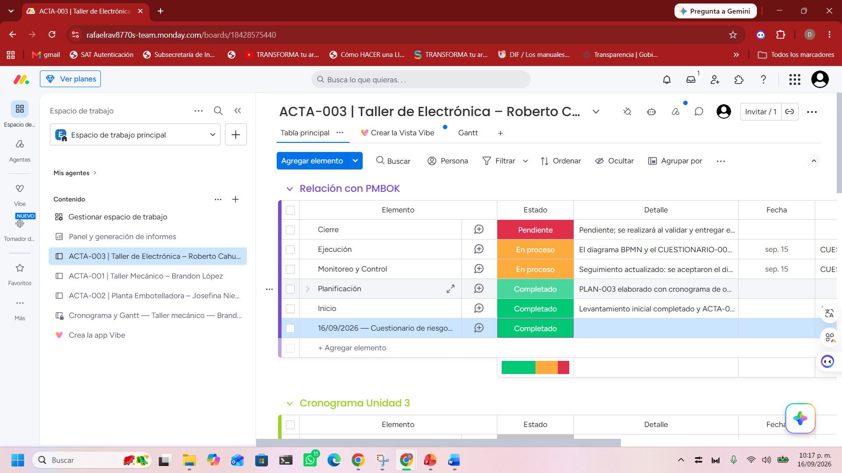
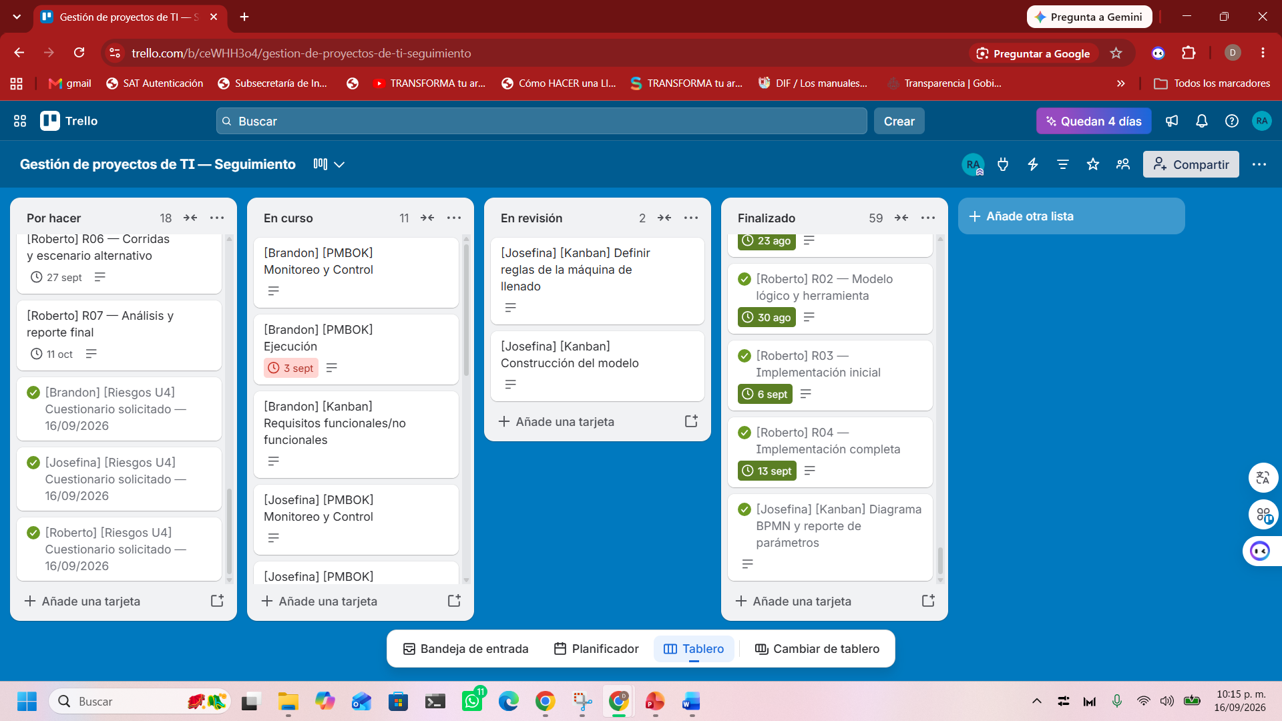
Evidencias en Monday y Trello
MONDAY
Actividad abierta, estado, fecha y evidencia
TRELLO
Tarjeta o lista de seguimiento de riesgos

Slide 23
Resultados obtenidos
Resultado | Cantidad o estado
Proyectos analizados | 3
Riesgos identificados | 5: B1, J1, J2, J3 y R1
Riesgos con P/I confirmado | 5
Riesgos de nivel alto | 4: J1, J2, J3 y R1
Riesgos de nivel bajo | 1: B1
Retrasos reportados | Roberto: 1–2 días; Josefina: 2–4 días; Brandon: entrega prevista en fecha
Información de costos | Brandon y Roberto: $0 adicional. Josefina: sin monto de costo directo; posibles horas adicionales
Las valoraciones de probabilidad e impacto de los cinco riesgos se encuentran confirmadas y fueron incorporadas a la matriz de riesgos.

Slide 24
Conclusiones
La gestión de riesgos permitió identificar, valorar y organizar los riesgos de los tres proyectos, documentando su posible efecto sobre las fechas de entrega y la calidad. Las valoraciones de probabilidad e impacto de Brandon, Josefina y Roberto fueron confirmadas mediante los cuestionarios 004, 005 y 006 e incorporadas al registro de riesgos.
Las respuestas muestran que las principales fuentes de riesgo son la lógica de programación y concurrencia, la configuración de flujos y recursos, la disponibilidad de parámetros reales y la necesidad de repetir pruebas. Las acciones preventivas y los planes de contingencia establecen cómo reducir el retrabajo y cómo actuar si el problema ocurre.
Los tres cuestionarios 004, 005 y 006 ya forman parte del expediente. Roberto reporta un posible retraso de 1 a 2 días; Josefina estima 2 a 4 días para errores de configuración; Brandon prevé mantener la fecha de entrega. El registro deberá seguir actualizándose hasta contar con evidencia de atención y cierre de cada riesgo.

Slide 25
Fuentes de información
Aquino Villanueva, R. (2026). GPTI [Repositorio de GitHub]. https://github.com/rafaelrav8770/GPTI
Project Management Institute. (s.f.). Gestionando proyectos: analizando riesgos. https://www.pmi.org/learning/library/es-gestionando-proyectos-analizando-riesgos-7166
Project Management Institute. (s.f.). Planificación de riesgos desmitificada. https://www.pmi.org/learning/library/es-desmitificando-el-enfoque-practico-de-la-planificacion-de-riesgos-7331
EALDE Business School. (2025). El análisis cualitativo y cuantitativo en la Gestión de Riesgos. https://www.ealde.es/analisis-cualitativo-cuantitativo-gestion-de-riesgos-direccion-de-proyectos/

